Slide 1
Charla sobre el uso del Sistema
“Gestión de la Capacitación”
“Setiembre” 2019

Slide 2



CICLO DEL PROCESO DE LA CAPACITACIÓN
Planificación
Etapa en la cual se identifican y definen las necesidades de capacitación a partir de los objetivos estratégicos.
3. Evaluación
Etapa en la cual se miden los resultados de las acciones de capacitación ejecutadas, esta cuenta con 04 niveles: reacción, aprendizaje, aplicación e impacto.
2. Ejecución
Etapa en la cual se ejecutan las capacitaciones aprobadas en el Plan de Desarrollo de Personas, se monitorea la realización de las mismas y se asegura la participación de los servidores.

Slide 3
Sistema de Gestión de Capacitación
Inicialización del Proceso
Planificación
Ejecución
Evaluación
Sedes
Órganos y Unidades
Puestos y Funciones
Servidores y Puesto de trabajo
Datos de la Entidad
Proveedores de Capacitación
Profesionales ORH
Apertura de Ciclo
Cronograma Institucional
PEI
POI
Conformación Comité
Sensibilización
Ejecución del PDP
Monitoreo de la Permanencia
Opciones como Beneficiario
Confirmación de la Acción de Capacitación
Encuestas
Control de Encuestas de Satisfacción
Propuestas de Aplicación
Validar Propuestas
Revisión de Propuestas Validadas
Opciones como Beneficiario
Encuesta de Satisfacción – Respuesta
Completar propuesta de Aplicación
DNC
Importar DNC
Capacitaciones Planificadas por la Entidad
Personal de Apoyo
Registro de Requerimientos de Capacitación
Validación de Requerimientos de Capacitación
Incorporación Diagnósticos de Conocimientos
Incorporación de Planes de Mejora
Elaboración del DNC
Presupuesto para Capacitación
PDP
Matriz PDP
Elaboración de Aspectos Generales
Acta Validación del PDP por CPC
Resolución de Aprobación del PDP por Titular
Leyenda:
Directivos
Servidores
(Beneficiarios)
Asistencia Técnica
Aspectos Generales
Inicialización de proceso
Planificación
Ejecución
Evaluación

Slide 4
Sistema de Gestión de Capacitación - Directivos
Inicialización del Proceso
Planificación
Ejecución
Evaluación
Opciones como Beneficiario
Confirmación de la Acción de Capacitación
Encuestas
Opciones como Beneficiario
Encuesta de Satisfacción – Respuesta
Completar propuesta de Aplicación
Leyenda:
Servidores
(Beneficiarios)
Asistencia Técnica
Aspectos Generales
Inicialización de proceso
Planificación
Ejecución
Evaluación

Slide 5
EJECUCIÓN
MÓDULO: CONFIRMACIÓN DE ACCIÓN DE CAPACITACIÓN
Rol: SERVIDOR (Beneficiario de capacitación)
Aspectos Generales
Inicialización de proceso
Planificación
Ejecución
Evaluación

Slide 6
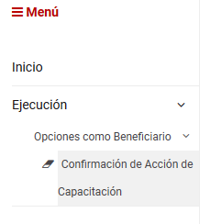

PLANIFICACIÓN - OPCIÓN: CONFIRMACIÓN DE ACCIÓN DE CAPACITACIÓN
Rol: Servidor (Beneficiario de capacitación)
Aspectos Generales
Inicialización de proceso
Planificación
Ejecución
Evaluación

Slide 7
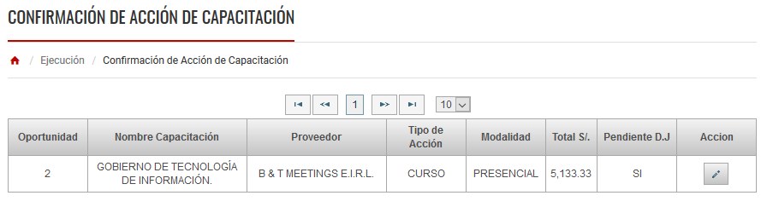
PANTALLA “CONFIRMACIÓN DE ACCIÓN DE CAPACITACIÓN”
A este nivel el servidor tiene conocimiento de que su capacitación ha sido ejecutada, porque en su bandeja se muestra la capacitación ejecutada y así mismo un botón (columna acción) que lo direccionara a otra pantalla para adjuntar su “Declaración Jurada de Compromiso”.
Aspectos Generales
Inicialización de proceso
Planificación
Ejecución
Evaluación

Slide 8
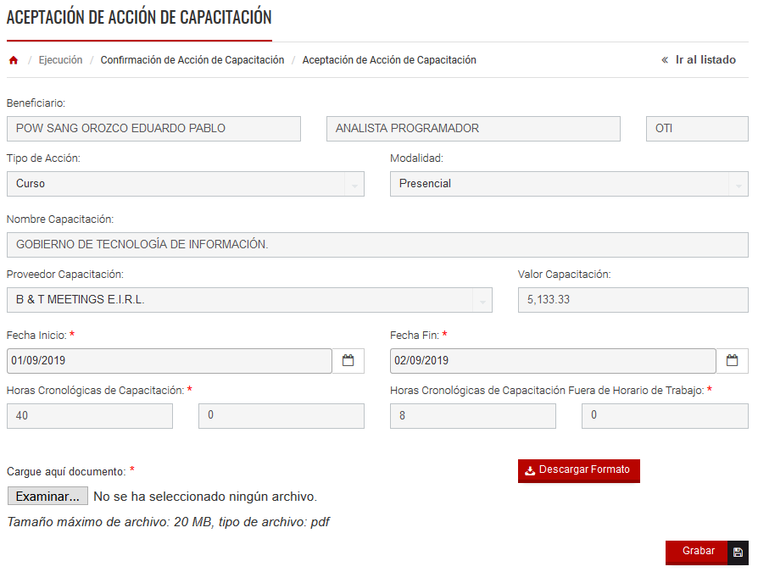
En esta pantalla el servidor podrá observar información de su capacitación ejecutada y como aspecto importante tendrá a su disposición el botón
“Descargar Formato” que le permitirá descargar su “Declaración Jurada de Compromiso”.
Aspectos Generales
Inicialización de proceso
Planificación
Ejecución
Evaluación

Slide 9
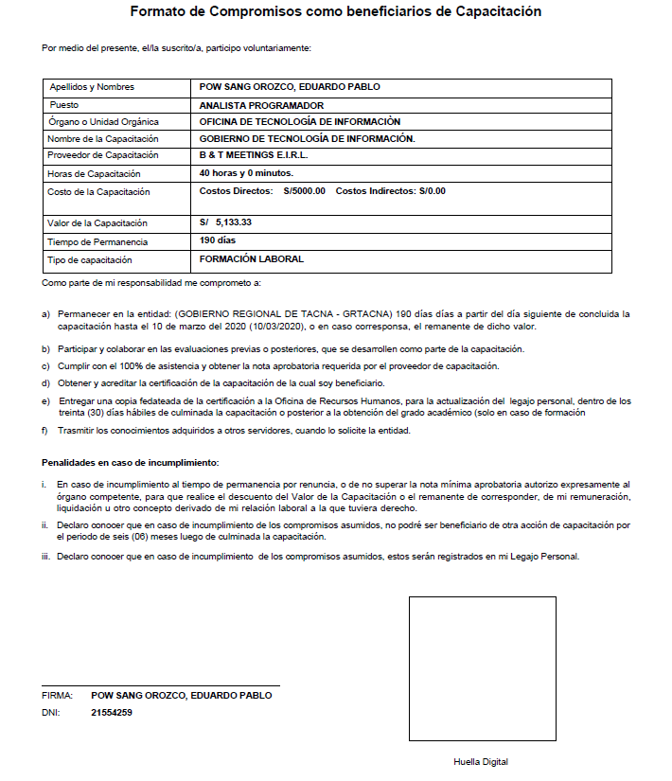
“FORMATO DE DECLARACIÓN JURADA DE COMPROMISO”
Aspectos Generales
Inicialización de proceso
Planificación
Ejecución
Evaluación

Slide 10
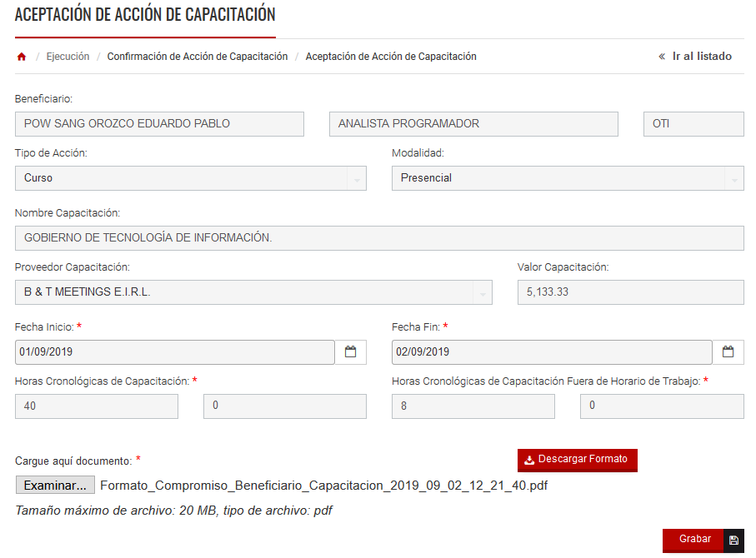
El servidor adjunta su declaración “Jurada de Compromiso” y presiona en el botón Grabar.

Slide 11
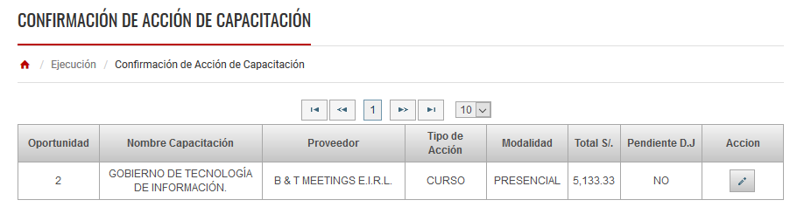
El servidor se podrá dar cuenta que ya adjunto su declaración jurada cuando en la columna Pendiente D.J de su bandeja, se aprecie la palabra NO (es decir que no tiene pendiente de adjuntar declaración jurada), en caso diga SI significara lo contrario.
Aspectos Generales
Inicialización de proceso
Planificación
Ejecución
Evaluación

Slide 12
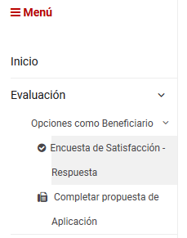

EVALUACIÓN - OPCIÓN: ENCUESTA DE SATISFACCIÓN - RESPUESTA
Rol: Servidor (Beneficiario de capacitación)
Aspectos Generales
Inicialización de proceso
Planificación
Ejecución
Evaluación

Slide 13
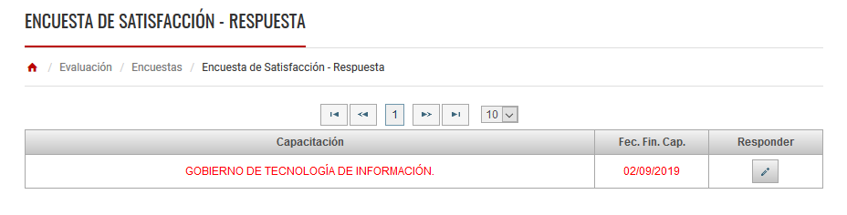
PANTALLA “ENCUESTA DE SATISFACCIÓN - RESPUESTA”
El servidor tendrá conocimiento de que esta pendiente de responder su encuesta de satisfacción, cuando en su bandeja de este modulo se le muestra su capacitación recibida de color rojo. Para el caso que se muestre de color oscuro significara que ya respondió contesto su encuesta de satisfacción.
Aspectos Generales
Inicialización de proceso
Planificación
Ejecución
Evaluación

Slide 14
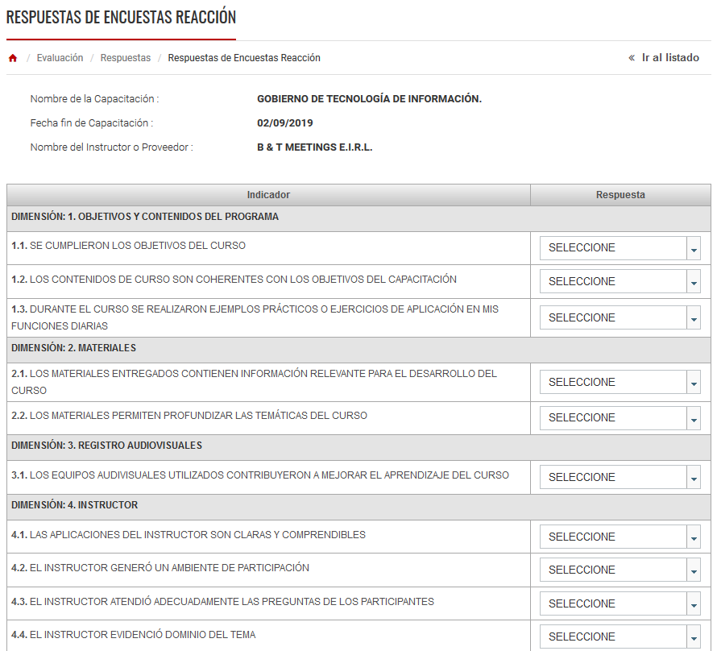
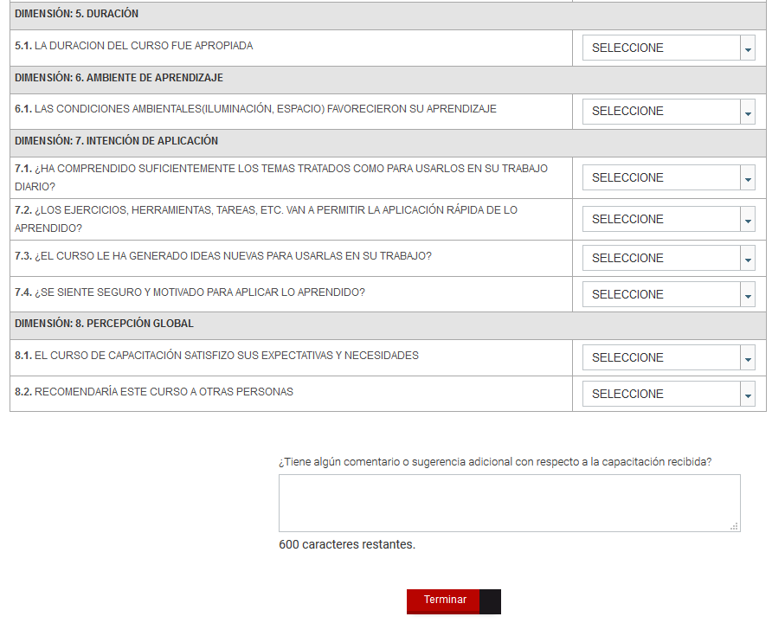
“FORMATO DE ENCUESTA DE SATISFACCIÓN”
Aspectos Generales
Inicialización de proceso
Planificación
Ejecución
Evaluación

Slide 15
EVALUACIÓN
MÓDULO: COMPLETAR PROPUESTA DE APLICACIÓN
Rol: SERVIDOR (Beneficiario de capacitación)
Aspectos Generales
Inicialización de proceso
Planificación
Ejecución
Evaluación

Slide 16
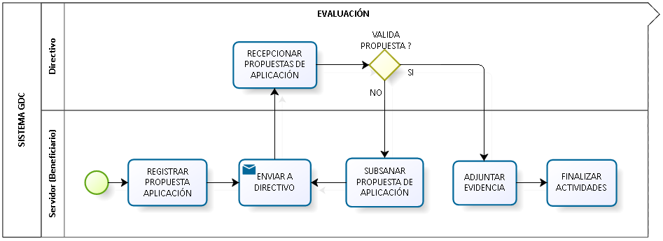
“Flujograma – Completar Propuesta de Aplicación”

Slide 17
EVALUACIÓN - OPCIÓN: COMPLETAR PROPUESTA DE APLICACIÓN
Rol: Servidor (Beneficiario de capacitación)
Aspectos Generales
Inicialización de proceso
Planificación
Ejecución
Evaluación

Slide 18
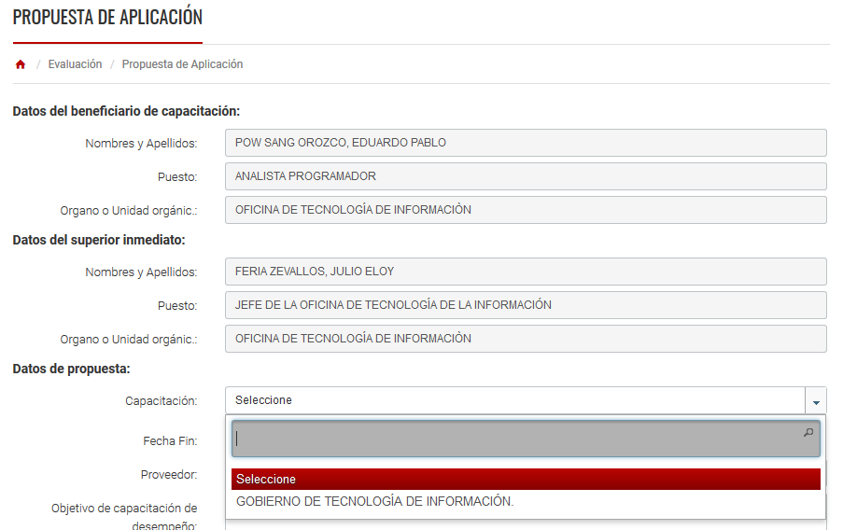
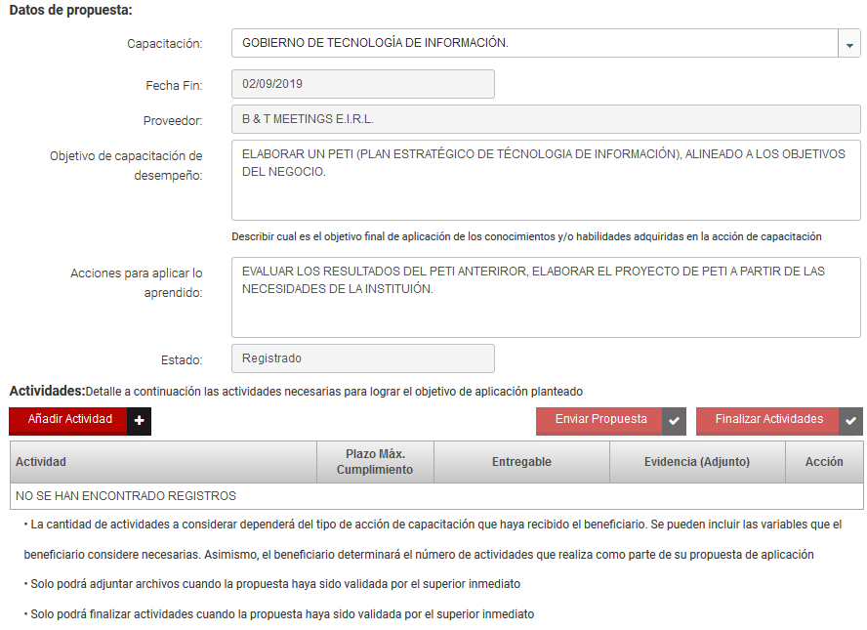
1. En este modulo el servidor tendrá que seleccionar (Imagen 01) aquella capacitación que desee realizar su propuesta de aplicación.
2. Con la capacitación seleccionada podrá dar clic en el botón Añadir Actividad (Imagen 02).
Imagen 01
Imagen 02
Aspectos Generales
Inicialización de proceso
Planificación
Ejecución
Evaluación

Slide 19
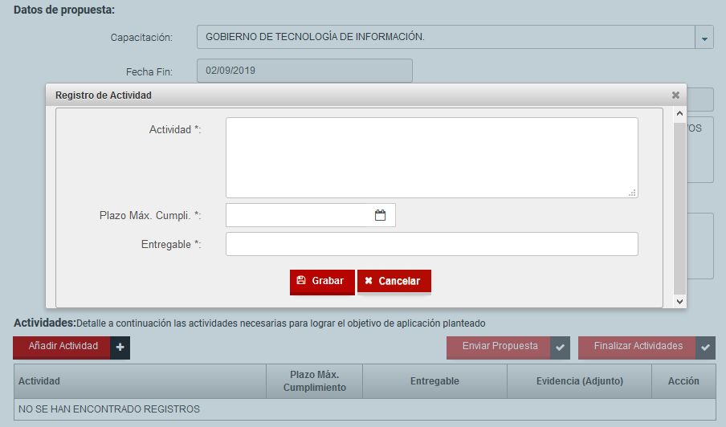
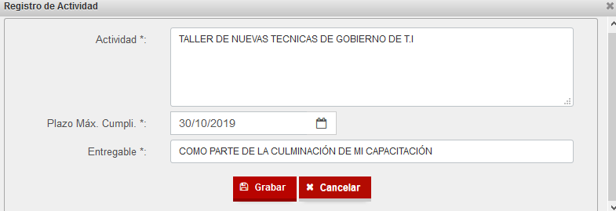
3. En la imagen 03 se muestra la ventana que el servidor tendrá que completar para realizar su propuesta de aplicación.
4. En la imagen 04 con la propuesta ya completada se presiona el botón grabar.
Imagen 04
Imagen 03
Aspectos Generales
Inicialización de proceso
Planificación
Ejecución
Evaluación

Slide 20
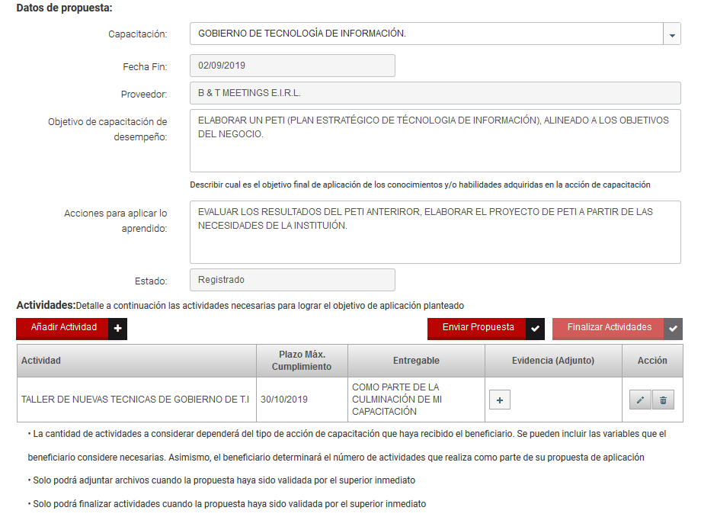
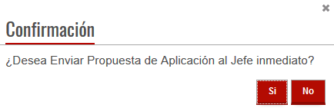
5. El resultado será el registro de la actividad en la tabla de actividades de aplicación, para la capacitación seleccionada (imagen 05).
6. Como ultimo paso damos clic en el botón “Enviar Propuesta” y confirmamos con el botón Si (imagen 06).
Imagen 06
Imagen 05
Aspectos Generales
Inicialización de proceso
Planificación
Ejecución
Evaluación

Slide 21
EVALUACIÓN
MÓDULO: COMPLETAR PROPUESTA DE APLICACIÓN
Rol: SERVIDOR (Beneficiario de capacitación)
Aspectos Generales
Inicialización de proceso
Planificación
Ejecución
Evaluación

Slide 22
EVALUACIÓN - OPCIÓN: COMPLETAR PROPUESTA DE APLICACIÓN
Rol: Servidor (Beneficiario de capacitación)
Aspectos Generales
Inicialización de proceso
Planificación
Ejecución
Evaluación

Slide 23
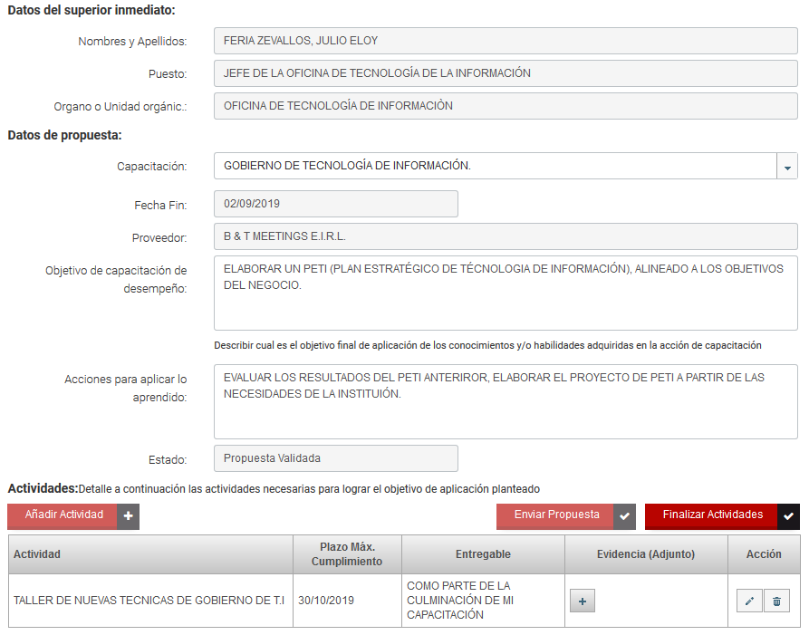
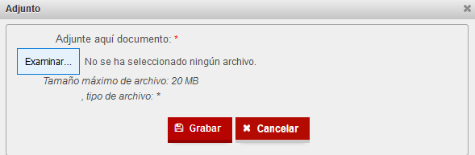
El servidor verifica que el estado de su propuesta de aplicación esta validada (imagen 01).
El servidor deberá adjuntar un documento como evidencia de la actividad realizada (imagen02).
Imagen 02
Imagen 01
Aspectos Generales
Inicialización de proceso
Planificación
Ejecución
Evaluación

Slide 24
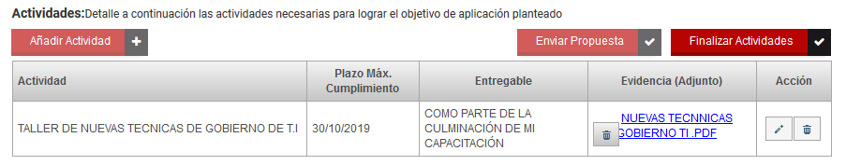
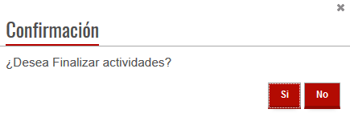
3. El documento se carga en el registro de la actividad realizada.
4. Al dar clic en el botón Finalizar Actividades, nos muestra una ventana de confirmación lo cual daremos clic.
Aspectos Generales
Inicialización de proceso
Planificación
Ejecución
Evaluación

